Slide 2
大考卷-6下英语试卷教用
专项测试卷（二）一句子

Slide 17
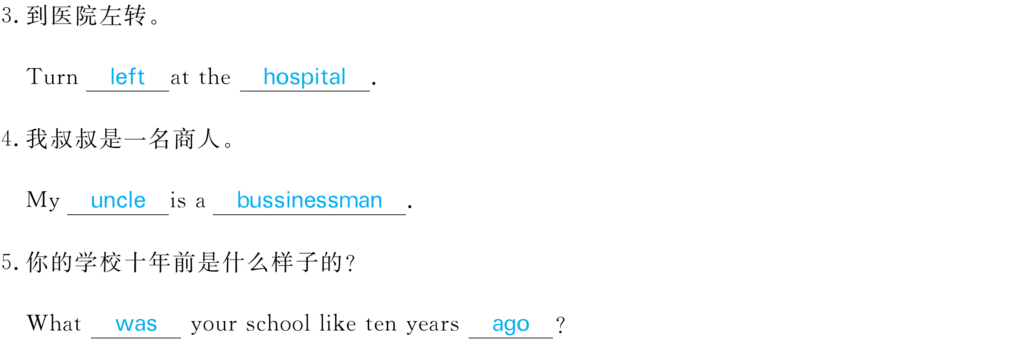

Slide 21
